Slide 1



Клієнт-серверний застосунок для керування проєктами з системою аналітики виконання завдань
Громов Іван Сергійович, ПЗПІ-22-5
Керівник: доц. кафедри ПІ Дмитро КОЛЕСНИКОВ
27 червня 2025

Slide 2
Мета роботи
Чітке визначення мети роботи: Створити комплексне веб-рішення для управління проєктами, що забезпечує командну співпрацю, моніторинг прогресу та аналіз ефективності виконання завдань.
Актуальність роботи: Необхідність створення централізованого інструменту управління завданнями з розширеними аналітичними можливостями та прозорістю робочих процесів.
2

Slide 3
Аналіз проблеми (аналіз існуючих рішень)
Перелік досліджених конкурентів: Jira, Asana, Monday.com
Прогалин аналогів: Складність налаштування (Jira)
Платні розширені функції (Asana)
Перевантажений інтерфейс (Monday)
3

Slide 4
Постановка задачі та опис системи
Чітке формулювання проблеми: Відсутність єдиного простору для управління проєктами та завданнями з аналітикою.
Опис очікуваних результатів:
Створення проєктів і завдань
Призначення відповідальних
Зміна статусів
Перегляд аналітики та історії змін
4

Slide 5
Вибір технологій розробки
Клієнтська частина: React + Vite + CSS
Серверна частина: Java + Spring Boot
База даних та автентифікація: Firebase Firestore + Firebase Authentication
API: REST API для обміну даними між клієнтом і сервером
5

Slide 6
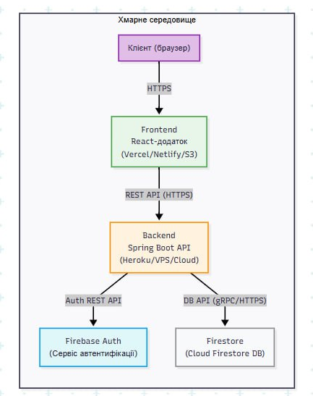
Архітектура створенного програмного забезпечення
Клієнт-серверна архітектура
Модулі:
Клієнт: UI, запити, маршрутизація
Сервер: контролери, сервіси, доступ до даних
База даних: Firestore – зберігання даних
Комунікація: HTTP-запити через REST API
6

Slide 7
Опис програмного забезпечення, що було використано у дослідженні
Мови та фреймворки:
Java + Spring Boot (бекенд)
React + CSS (фронтенд)
Firebase (база даних, автентифікація)
Процес розробки:
Проєктування архітектури
Створення бази даних
Реалізація API
Розробка UI
Тестування функціоналу
7

Slide 8
Дизайн системи
Методи:
Компонентна структура React
Контекст для керування станом (AuthContext)
Адаптивний дизайн з CSS
Інструменти:
Figma (прототипування)
React DevTools (налагодження)
8

Slide 9
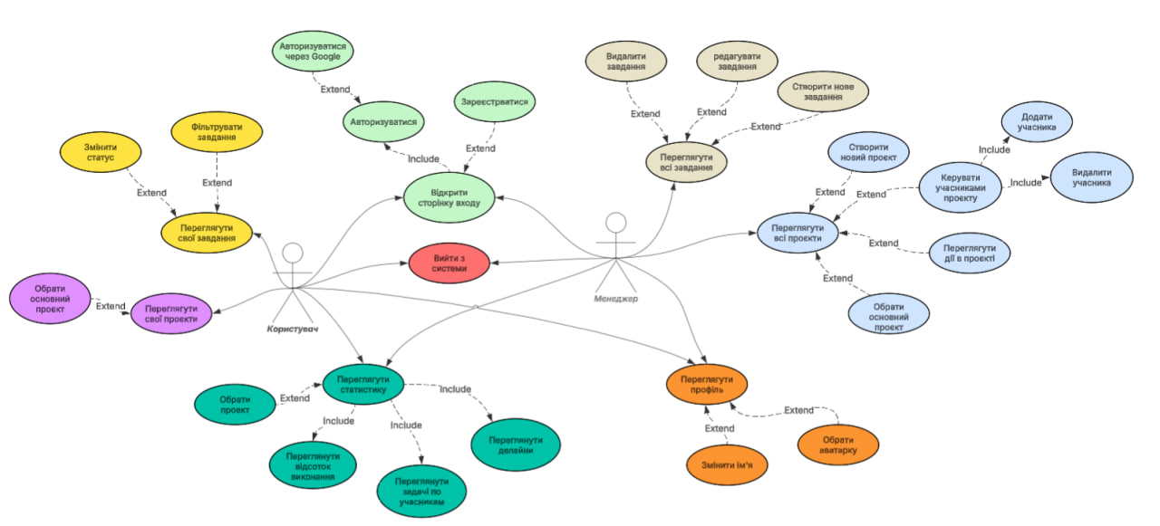
Приклад реалізації
9

Slide 10
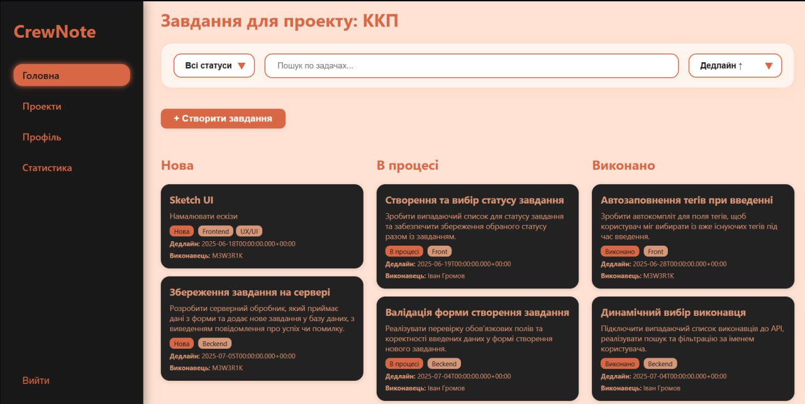
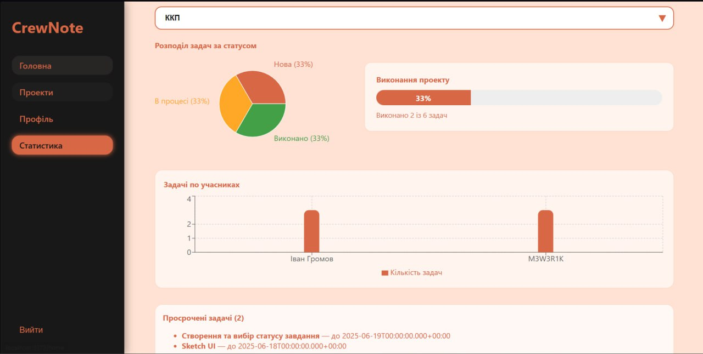
Інтерфейс користувача
10

Slide 11
Підсумки
Реалізовано повноцінний вебзастосунок для керування проєктами.
Система підтримує аналітику, історію змін, контроль статусів.
Можливий розвиток:
Додати чат між користувачами
Розширити візуалізацію аналітики
Інтеграція зі сторонніми сервісами
11

